Slide 1
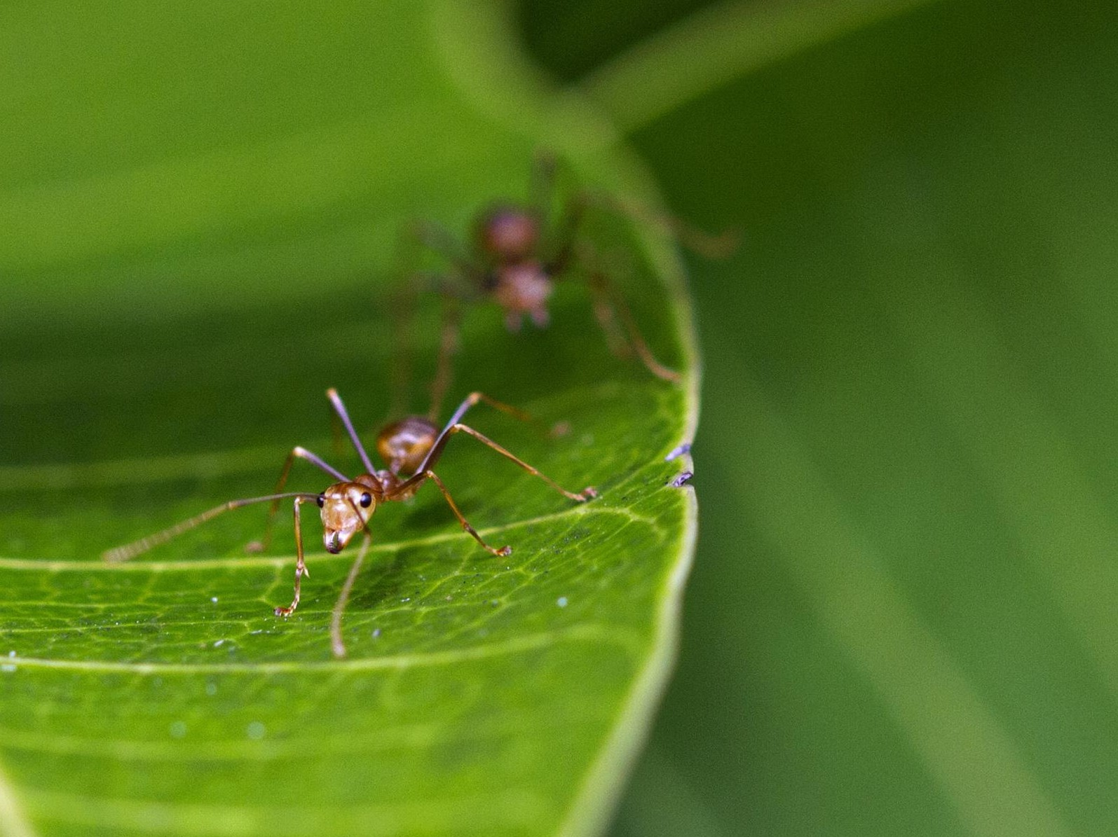
E T U D I A N T E
DUTERTRE OPHÉLIE
NICHE RÉALISÉE VS RÉSISTANCE PHYSIOLOGIQUE AU CLIMAT CHEZ LES FOURMIS DU GENRE FORMICA
T U T E U R
BOUL A Y RAPHAËL

Slide 2
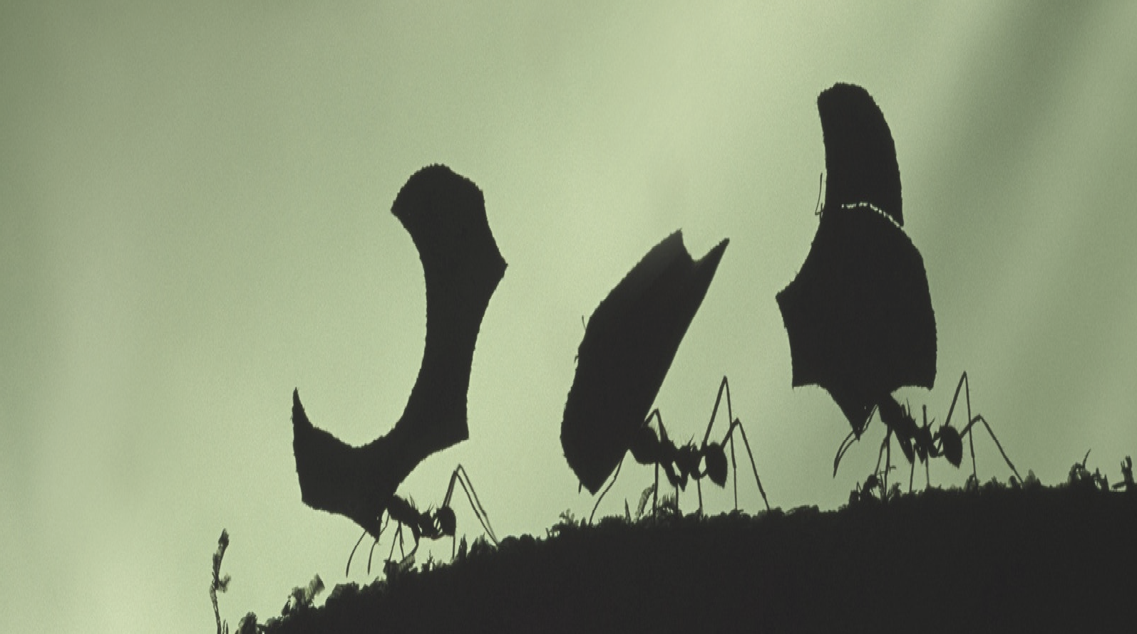
I N T R O D U C T I O N
E t u d e r é a l i s é e s u r 7 e s p è c e s d e f o u r m i s d u g e n r e F o r m i c a
H y p o t h è s e : I l e x i s t e u n e r e l a t i o n e n t r e l a r é s i s t a n c e p h y s i o l o g i q u e a u c l i m a t e t l e s c o n d i t i o n s c l i m a t i q u e s
P r o b l é m a t i q u e : L a n i c h e r é a l i s é e d é p e n d - e l l e d e l a r é s i s t a n c e p h y s i o l o g i q u e a u c l i m a t ?

Slide 3
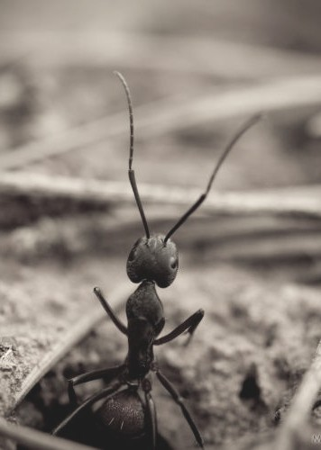
I ) M É T H O D O L O G IE D U P R O J E T
1
R é c u p é r a t i o n d e s d o n n é e s
d e r é p a r t i t i o n g é o g r a p h i q u e
2
R é c u p é r a t i o n d e s do nnée s
b i o c l i m a t i q u e s
3
E x p l o i t a t i o n d e s d o n n é e s d e
r é s i s t a n c e a u c l i m a t

Slide 4
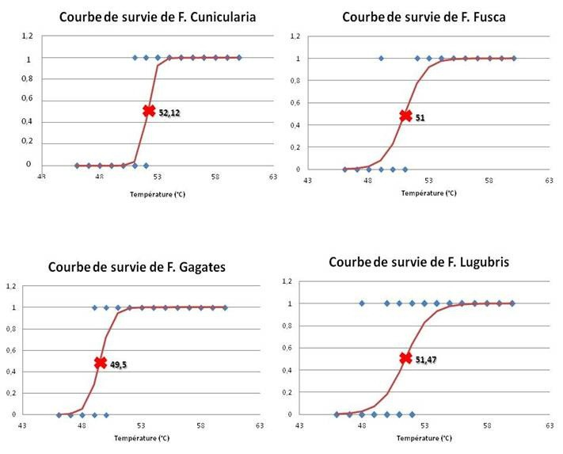
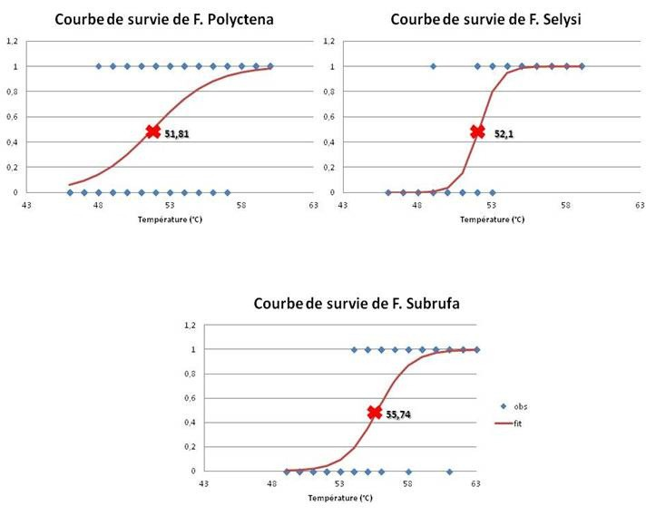
I I ) R É S U L T A T S O B T E N U S

Slide 5
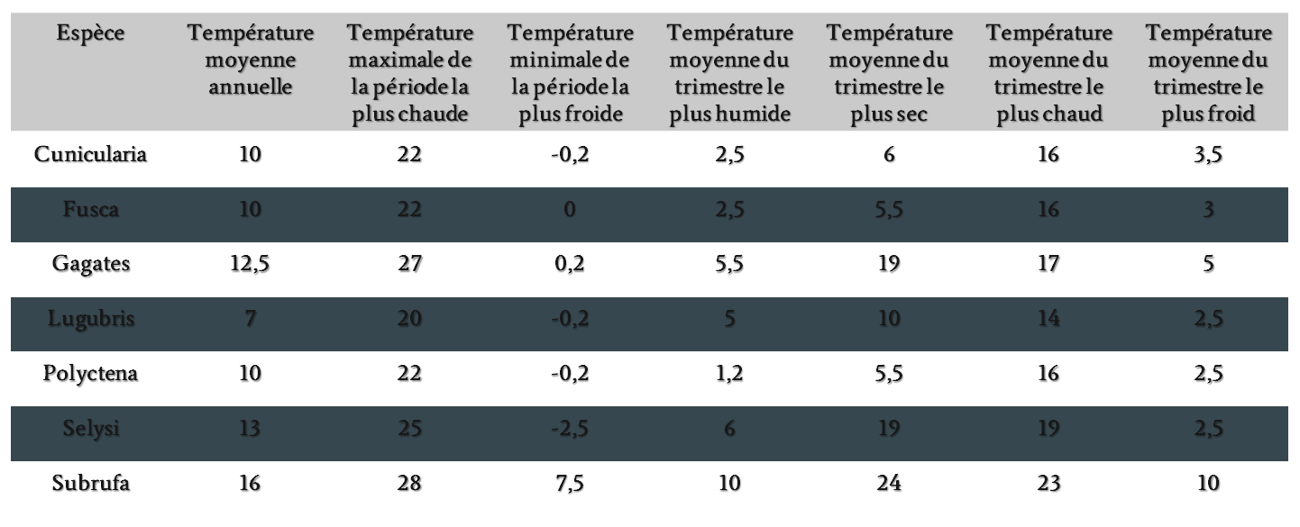
I I ) R É S U L T A T S O B T E N U S ( S U I T E )

Slide 6
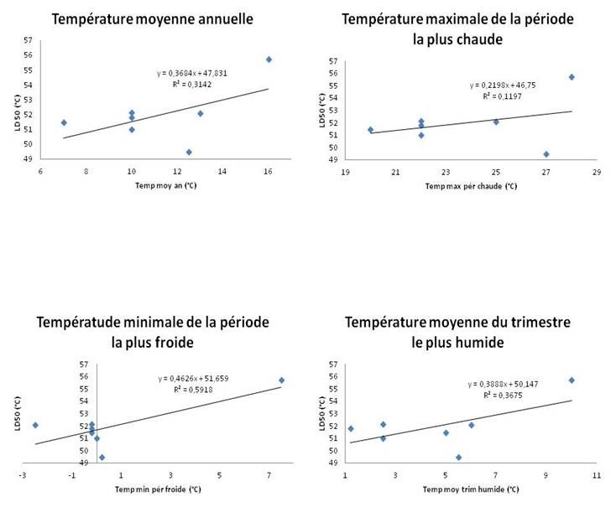
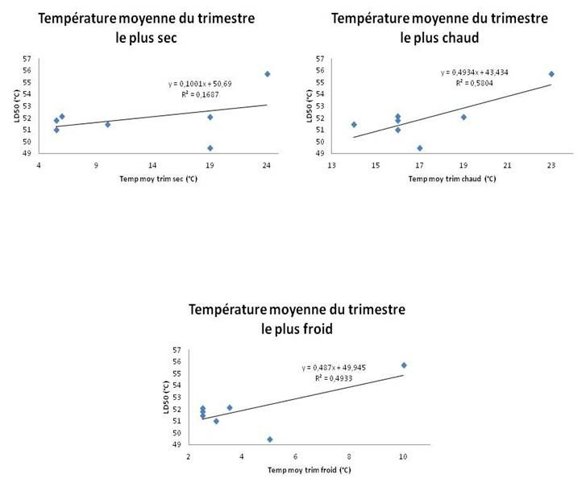
I I ) R É S U L T A T S O B T E N U S ( S U I T E )
Explications
- F. Subrufa a un impact particulier sur la corrélation
- Moins d'individus testés pour certaines espèces
- Autres facteurs non pris en compte

Slide 7
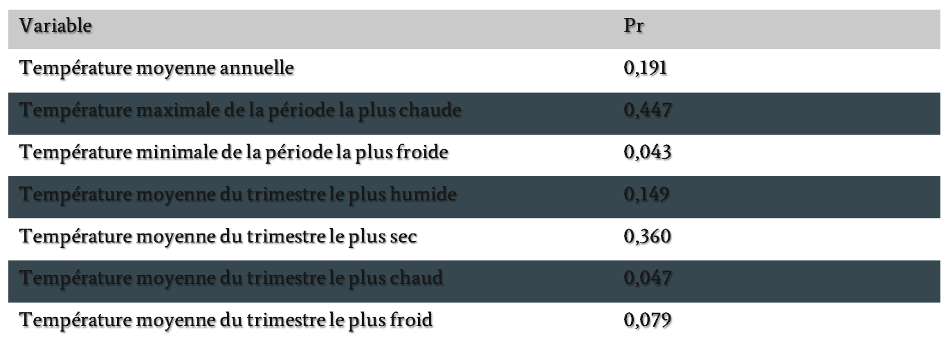
I I ) R É S U L T A T S O B T E N U S ( S U I T E )
La température n'a pas d'effet hautement significatif sur la LD50 --> On ne peut pas rejeter H0

Slide 8
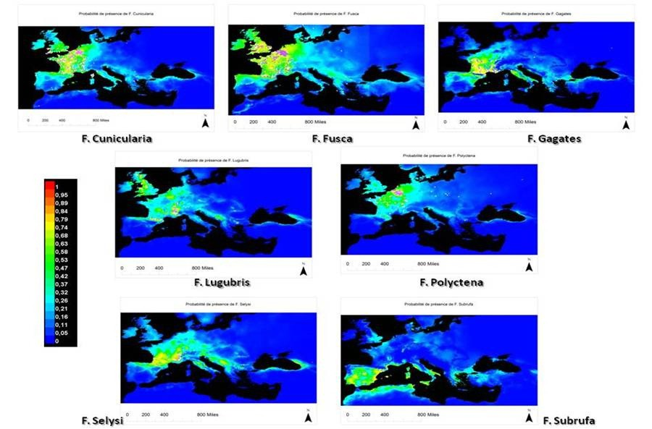
I I ) R É S U L T A T S O B T E N U S ( S U I T E )

Slide 9
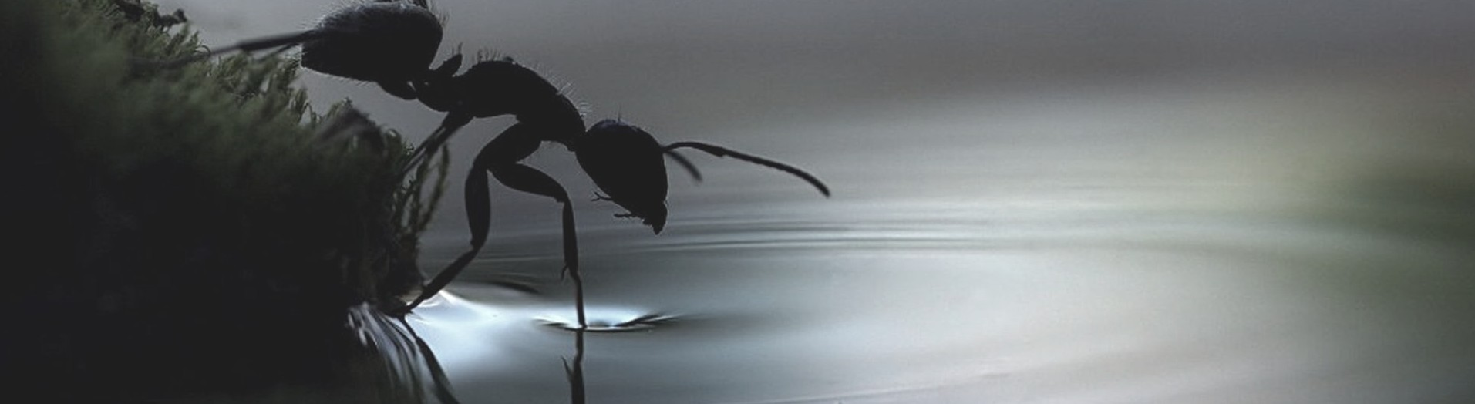
I I I ) I N T E R P R É T A T IO N D E S R É S U L T A T S
P r o b l é m a t i q u e : L a n i c h e r é a l i s é e d é p e n d - e l l e d e l a r é s i s t a n c e
p h y s i o l o g i q u e a u c l i m a t ?
I l n e s e m b l e p a s y a v o i r d e c o r r é l a t i o n e n t r e n i c h e e t r é s i s t a n c e
a u c l i m a t
- - > L a t e m p é r a t u r e n ' e s t p a s l e f a c t e u r p r i n c i p a l q u i a u n i m p a c t
s u r l a r é p a r t i t i o n
- - > E t u d i e r d ' a u t r e s f a c t e u r s e n v i r o n n e m e n t a u x

Slide 10

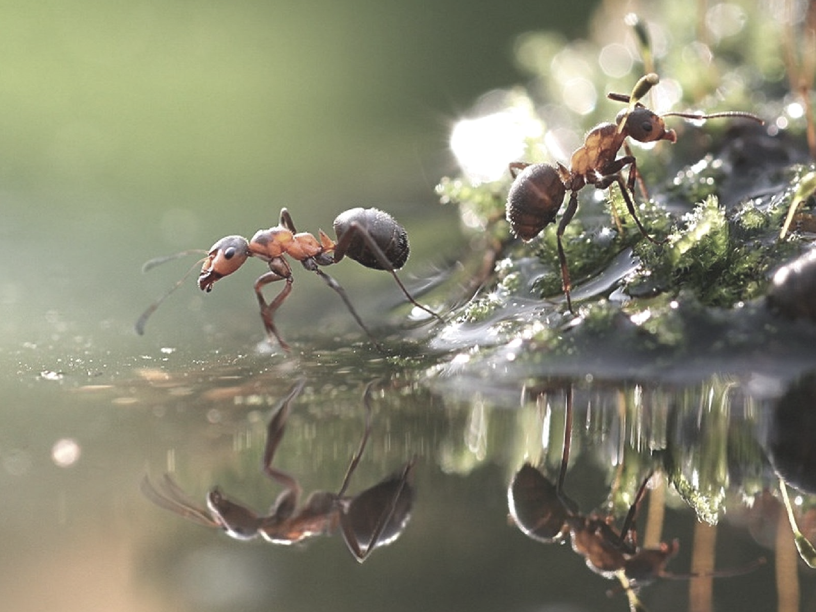
P O U R A L L E R P L U S L O I N . . .
F. Subrufa appartient maintenant au sous-genre Iberoformica
Mécanismes évolutifs : Dérive génétique - Sélection naturelle - Spéciation
Phylogénie = "Etude des liens existant entre espèces apparentées"
Anatomie des espèces

Slide 11
C O N C L U S I O N
L a t e m p é r a t u r e n e s e m b l e p a s ê t r e l e f a c t e u r q u i i n f l u e l e p l u s s u r l a
d i s t r i b u t i o n d e s e s p è c e s
I l p o u r r a i t ê t r e i n t é r e s s a n t d e p o u s s e r l ' é t u d e p l u s loin
A v e c l e c h a n g e m e n t c l i m a t i q u e p r é v u , i l e s t i m p o r t a n t d e c o n n a î t r e l a n i c h e
é c o l o g i q u e d e s e s p è c e s

